Slide 1
폰데로사 소나무 생육환경 연구 - 루즈벨트 국유림
작성자 : 이소림

Slide 2
< 목 차 >
1. 데이터 선정 이유 및 문제정의
2. 데이터 탐색 및 전처리
3. 모델 학습 및 성능확인
4. 모델 해석
5. 인사이트 도출 및 후속 연구

Slide 3
1. 데이터 선정 이유 및 문제정의

Slide 4
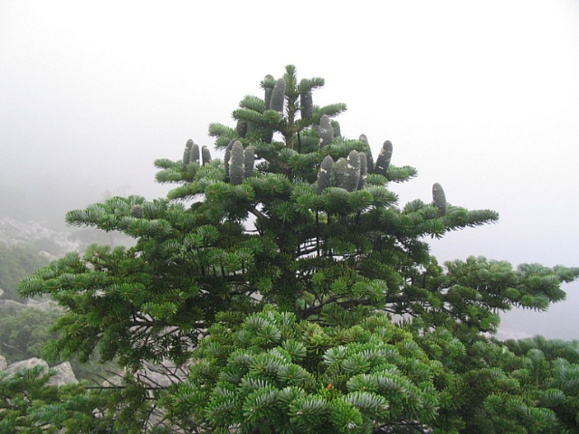
1. 데이터 선정 이유 및 문제정의
구상나무(Korea Fir)
2013년 한라산 집단고사 이후 현재 지리산에서 집단 고사 빠르게 진행 중
집단 고사 원인 : 기후 변화로 추정 (적설량 부족으로 인한 고산지역의 건조현상)
구상나무숲 회복을 위한 계획 추진 중 (금원산 복원시험지)

Slide 5
1. 데이터 선정 이유 및 문제정의
문제 정의
데이터 선정
기후 변화 등으로 인하여 자연스럽게 자라던 나무들에게 인위적인 도움이 점점 필요해지고 있는 상황
계획 수립 및 의사결정을 위해서는 각 나무의 생육 환경에 대한 선행연구가 필요
콜로라도 루즈벨트 국유림 4개 지역에서 생장하고 있는 나무 (Rawah/ Neota / Comanche Peak/ Cache la Poudre Wilderness Area)
30m x 30m 면적을 기준으로 나무 종류 식별
데이터 관측치 : 581,012개
데이터 출처 : 캐글(Forest Cover Type Dataset)

Slide 6
1. 데이터 선정 이유 및 문제정의
루즈벨트 국유림 현재상황
1. Lodgepole Pine(로지폴 소나무)
2. Spruce/Fir(가문비나무/전나무)
3. Ponderosa Pine(폰데로사 소나무)
4. Krummholz(작은 나무 숲)
5. Douglas-fir(미송)
6. Aspen(사시나무)
7. Cottonwood/Willow(미루나무/버드나무)

Slide 7
1. 데이터 선정 이유 및 문제정의
숲의 다양성
로지폴 소나무 + 가문비나무/전나무
약 85% 차지
나무들의 생육환경 연구를 통해서 숲의 다양성을 유지할 수 있지 않을까?
이번 연구에서는 폰데로사 소나무의 생육환경에 대한 연구를 진행

Slide 8
1. 데이터 선정 이유 및 문제정의
분류 문제
타겟 : 폰데로사 소나무(Yes, 1), 폰데로사 소나무 이외의 나무(No, 0)
가설설정
가설1. 폰데로사 소나무가 잘 자라는 높이(고도)가 있을 것이다.
가설2. 폰데로사 소나무가 잘 자라는 토양이 있을 것이다.

Slide 9
2. 데이터 탐색 및 전처리

Slide 10
2. 데이터 탐색 및 전처리
원본 데이터(Data Fields)
- Elevation - Elevation in meters - Aspect - Aspect in degrees azimuth - Slope - Slope in degrees - Horizontal_Distance_To_Hydrology - Horz Dist to nearest surface water features - Vertical_Distance_To_Hydrology - Vert Dist to nearest surface water features - Horizontal_Distance_To_Roadways - Horz Dist to nearest roadway - Hillshade_9am (0 to 255 index) - Hillshade index at 9am, summer solstice - Hillshade_Noon (0 to 255 index) - Hillshade index at noon, summer solstice - Hillshade_3pm (0 to 255 index) - Hillshade index at 3pm, summer solstice - Horizontal_Distance_To_Fire_Points - Horz Dist to nearest wildfire ignition points - Wilderness_Area (4 binary columns, 0 = absence or 1 = presence) - Wilderness area designation - Soil_Type (40 binary columns, 0 = absence or 1 = presence) - Soil Type designation - Cover_Type (7 types, integers 1 to 7) - Forest Cover Type designation

Slide 11
2. 데이터 탐색 및 전처리
원본 데이터(Data Fields)
The wilderness areas
1 - Rawah Wilderness Area 2 - Neota Wilderness Area 3 - Comanche Peak Wilderness Area 4 - Cache la Poudre Wilderness Area
Cover_Type
1 - Spruce/Fir 2 - Lodgepole Pine 3 - Ponderosa Pine 4 - Cottonwood/Willow 5 - Aspen 6 - Douglas-fir 7 - Krummholz

Slide 12
2. 데이터 탐색 및 전처리
Soil_Type
1 Cathedral family - Rock outcrop complex, extremely stony. 2 Vanet - Ratake families complex, very stony. 3 Haploborolis - Rock outcrop complex, rubbly. 4 Ratake family - Rock outcrop complex, rubbly. 5 Vanet family - Rock outcrop complex complex, rubbly. 6 Vanet - Wetmore families - Rock outcrop complex, stony. 7 Gothic family. 8 Supervisor - Limber families complex. 9 Troutville family, very stony. 10 Bullwark - Catamount families - Rock outcrop complex, rubbly. 11 Bullwark - Catamount families - Rock land complex, rubbly. 12 Legault family - Rock land complex, stony. 13 Catamount family - Rock land - Bullwark family complex, rubbly. 14 Pachic Argiborolis - Aquolis complex. 15 unspecified in the USFS Soil and ELU Survey. 16 Cryaquolis - Cryoborolis complex. 17 Gateview family - Cryaquolis complex. 18 Rogert family, very stony. 19 Typic Cryaquolis - Borohemists complex. 20 Typic Cryaquepts - Typic Cryaquolls complex.Type
21 Typic Cryaquolls - Leighcan family, till substratum complex. 22 Leighcan family, till substratum, extremely bouldery. 23 Leighcan family, till substratum - Typic Cryaquolls complex. 24 Leighcan family, extremely stony. 25 Leighcan family, warm, extremely stony. 26 Granile - Catamount families complex, very stony. 27 Leighcan family, warm - Rock outcrop complex, extremely stony. 28 Leighcan family - Rock outcrop complex, extremely stony. 29 Como - Legault families complex, extremely stony. 30 Como family - Rock land - Legault family complex, extremely stony. 31 Leighcan - Catamount families complex, extremely stony. 32 Catamount family - Rock outcrop - Leighcan family complex, extremely stony. 33 Leighcan - Catamount families - Rock outcrop complex, extremely stony. 34 Cryorthents - Rock land complex, extremely stony. 35 Cryumbrepts - Rock outcrop - Cryaquepts complex. 36 Bross family - Rock land - Cryumbrepts complex, extremely stony. 37 Rock outcrop - Cryumbrepts - Cryorthents complex, extremely stony. 38 Leighcan - Moran families - Cryaquolls complex, extremely stony. 39 Moran family - Cryorthents - Leighcan family complex, extremely stony. 40 Moran family - Cryorthents - Rock land complex, extremely stony.

Slide 13
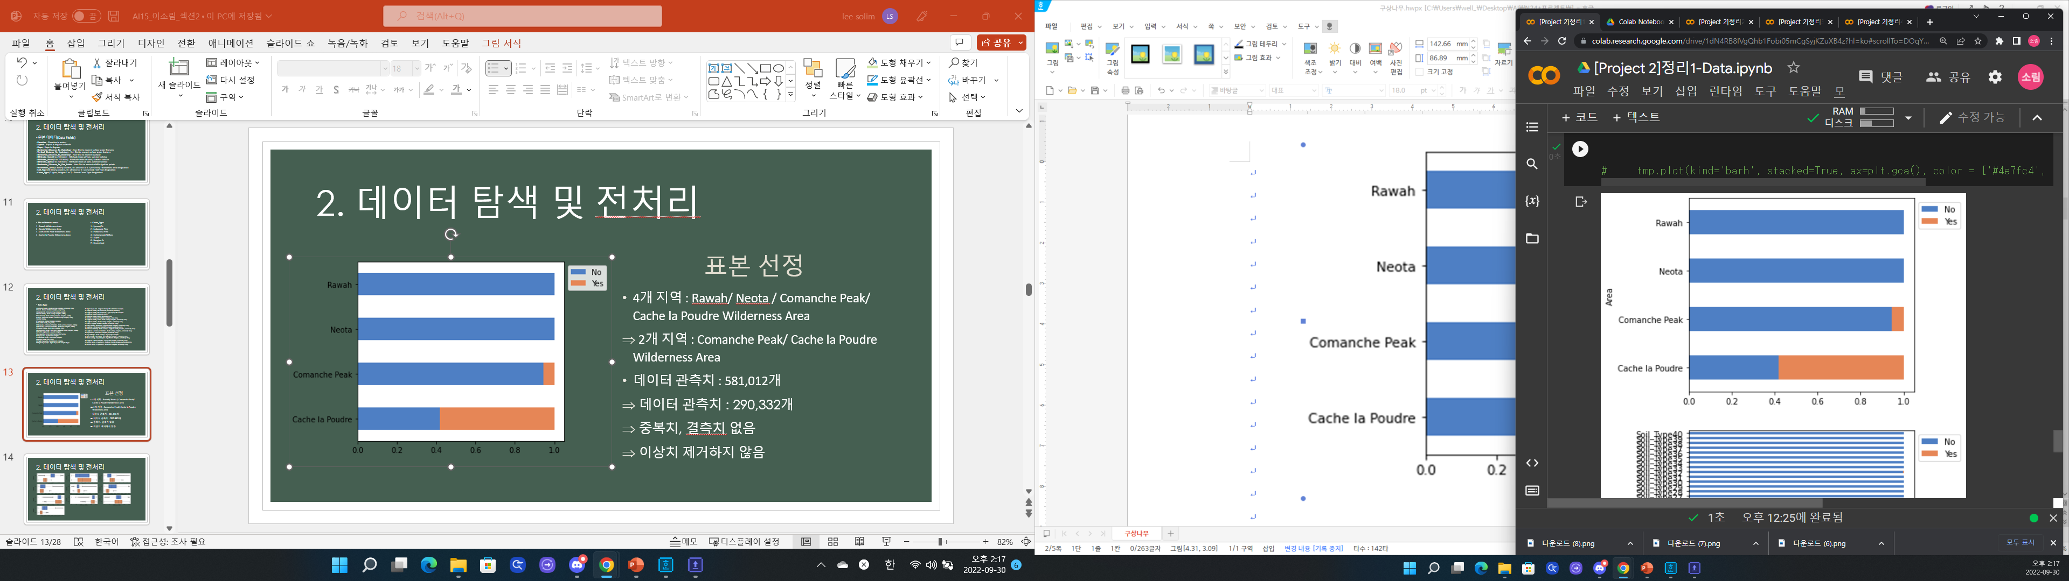
2. 데이터 탐색 및 전처리
표본 선정
4개 지역 : Rawah/ Neota / Comanche Peak/ Cache la Poudre Wilderness Area
2개 지역 : Comanche Peak/ Cache la Poudre Wilderness Area
데이터 관측치 : 581,012개(원본)
데이터 관측치 : 290,332개(머신러닝)
중복치, 결측치 없음
이상치 제거하지 않음

Slide 14
2. 데이터 탐색 및 전처리

Slide 15
2. 데이터 탐색 및 전처리
가설1. 폰데로사 소나무가 잘 자라는 높이(고도)가 있을 것이다.

Slide 16
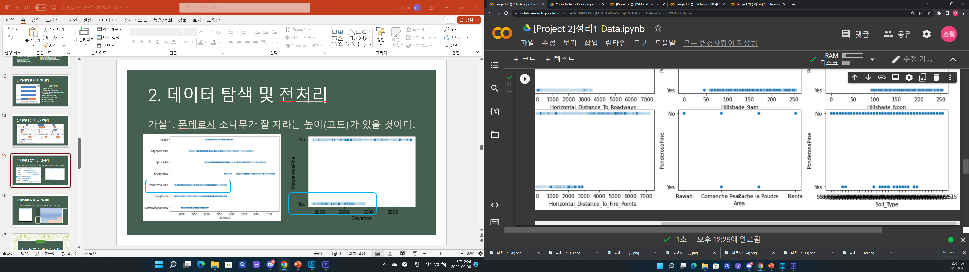
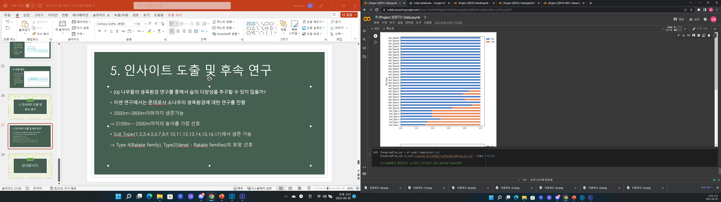
2. 데이터 탐색 및 전처리
가설2. 폰데로사 소나무가 잘 자라는 토양이 있을 것이다.

Slide 17
3. 모델 학습 및 성능확인

Slide 18
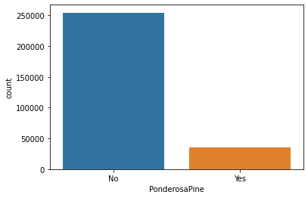
3. 모델 학습 및 성능확인
타겟 데이터 비율
Yes : 0.123, No : 0.877
불균형 데이터
불균형 데이터를 고려하여 모델 학습
( class_weight, scale_pos_weight)

Slide 19
3. 모델 학습 및 성능확인
데이터 불균형 고려한 기초적 모델 분석 실시(max_depth =20)
여러 평가지표를 우수성을 나타낸 Gradient Boosting 모델 선택
분류 평가지표 | 기준 모델 | Decision Tree | Random Forest | Gradient Boosting
Accuracy | 0.88 | 0.97 | 0.98 | 0.99
Precision | 0 | 0.87 | 0.90 | 0.94
Recall | 0 | 0.93 | 0.96 | 0.97
F1-score | 0 | 0.90 | 0.93 | 0.95

Slide 20
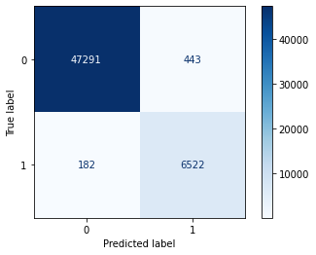

3. 모델 학습 및 성능확인
숲 조성 : 많은 시간과 비용 발생
Yes라고 예측했는데 실제로는 No인 경우가 치명적인 오류라고 판단
성능 개선

Slide 21
3. 모델 학습 및 성능확인
Gradient Boosting 모델의 성능 개선 (베이지안 튜닝)
일반화 성능확인
분류 평가지표 | 개선 전 (검증 데이터) | 개선 후 (검증 데이터) | 일반화 ( 테스트 데이터)
Accuracy | 0.99 | 0.99 | 0.99
Precision | 0.94 | 0.95 | 0.96
Recall | 0.97 | 0.97 | 0.98
F1-score | 0.95 | 0.96 | 0.97

Slide 22
4. 모델 해석

Slide 23
4. 모델 해석
폰데로사 소나무 생육환경에 대한 특성 중요도
Area
Elevation
Soil_Type

Slide 24
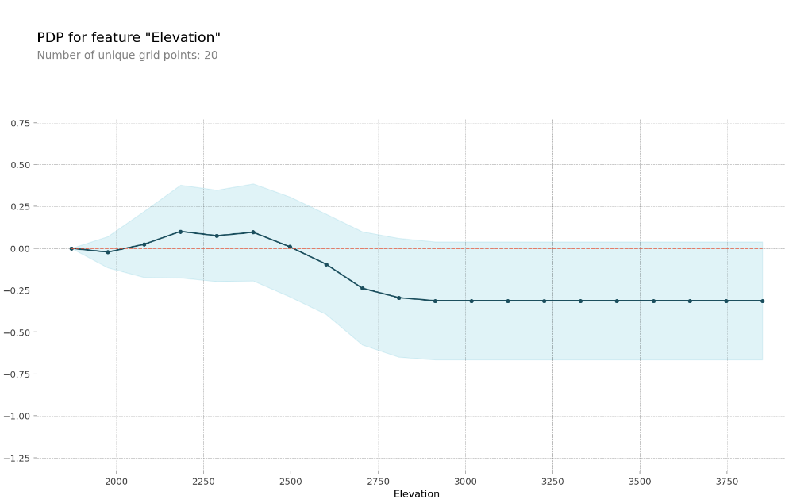
4. 모델 해석
가설1. 폰데로사 소나무가 잘 자라는 높이(고도)가 있을 것이다.
2100m ~ 2500m까지의 높이

Slide 25
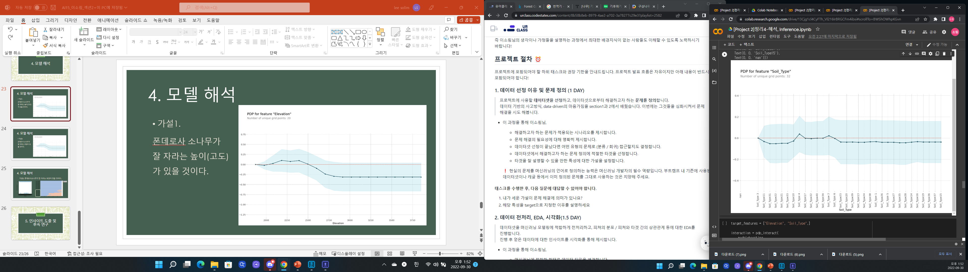
4. 모델 해석
가설2. 폰데로사 소나무가 잘 자라는 토양이 있을 것이다.
Type 4(Ratake family), Type2(Vanet - Ratake families)의 토양

Slide 26
5. 인사이트 도출 및 후속 연구

Slide 27
5. 인사이트 도출 및 후속 연구
(Q) 나무들의 생육환경 연구를 통해서 숲의 다양성을 유지할 수 있지 않을까?
폰데로사 소나무의 생육환경에 대한 연구를 진행
루즈벨트 국유림 : Comanche Peak/ Cache la Poudre Wilderness Area
2000m~2800m이하까지 생존가능
2100m ~ 2500m까지의 높이를 가장 선호
Soil_Type(1, 2, 3, 4, 5, 6, 10, 11, 12, 14, 16, 17)에서 생존 가능
Type2(Vanet - Ratake families), Type 4(Ratake family), 의 토양 선호

Slide 28
5. 인사이트 도출 및 후속 연구
(Q) 나무들의 생육환경 연구를 통해서 숲의 다양성을 유지할 수 있지 않을까?
추가적 연구
루즈벨트 국유림 : 미송, 사시나무와 같은 다른 수종을 연구
우리나라 데이터 : 구상나무에 대한 연구
과거 기후데이터를 추가하여 다른 지역과 비교 연구
미래의 생육환경(기후변화 예측 데이터)까지 고려하여 산림조성 계획수립 및 의사결정

Slide 29
감사합니다.

